Slide 1
Лісове господарство. Основні пояси світу. Лісозабезпеченість. Лісове господарство України
Бартош Є.М.

Slide 2
Функції та типи лісів

Slide 3
Поділ лісів планети на північний та південний пояси

Slide 4
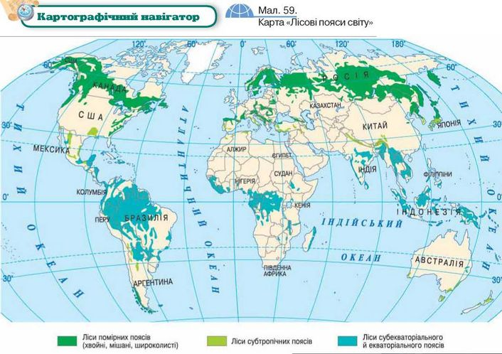
Зверніть увагу на територію України!

Slide 5
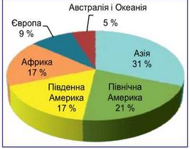
Розподіл лісових ресурсів за країнами та регіонами

Slide 6
Світові лідери заготівлі лісів

Slide 7
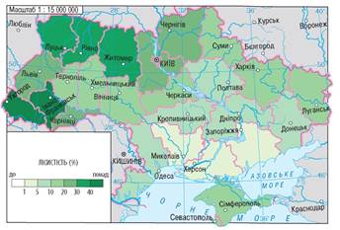
Лісистість України за областями не показує реальної картини, за районами – краще видно!

Slide 8
Це Карпати …

Slide 9
Це Амазонія …

Slide 10
Домашнє завдання
Опрацювати § 15, прогноз наслідків вирубки лісів!

